Slide 1
Validar requisitos de admisión
Nombre Consultor
Correo
Mes, Día
Instructivo

Slide 2
Validar los requisitos de admisión
01 | Overview
02 | Configuraciones
03 | Validar requisitos de admisión
04 | Resumen

Slide 3
Overview
Validar los requisitos de admisión

Slide 4

Overview: Mapa de capacidades
Validar los requisitos de admisión

Slide 5
Overview: Procedimiento validar los requisitos de admisión
Validar los requisitos de admisión
Gestión de Decisiones de Admisión de Estudiantes

Slide 6
Overview: Proceso validar los requisitos de admisión
Validar los requisitos de admisión
Registrar el puntaje de exámenes.
La validación de ítems de la lista de verificación.
La actualización del estado de la solicitud

Slide 7
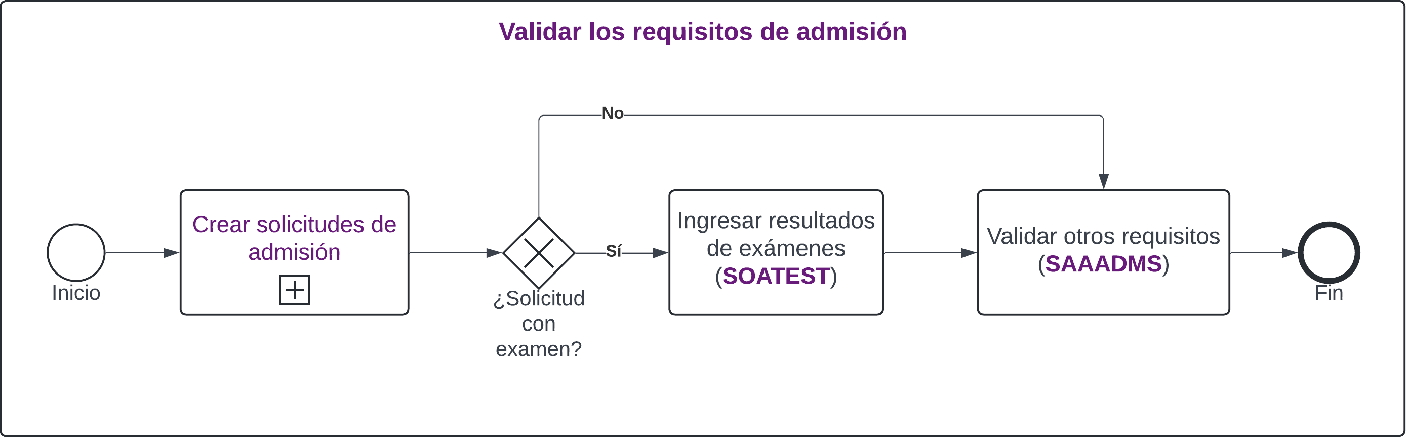
Validar los requisitos de admisión
Overview: Proceso validar los requisitos de admisión

Slide 8

Overview: Proceso gestionar solicitudes de admisión
Gestionar Solicitudes de admisión
Todo LAC

Slide 9
VALIDAR REQUISITOS
Validar los requisitos de admisión

Slide 10
Puntaje de exámenes
Validar los requisitos de admisión

Slide 11
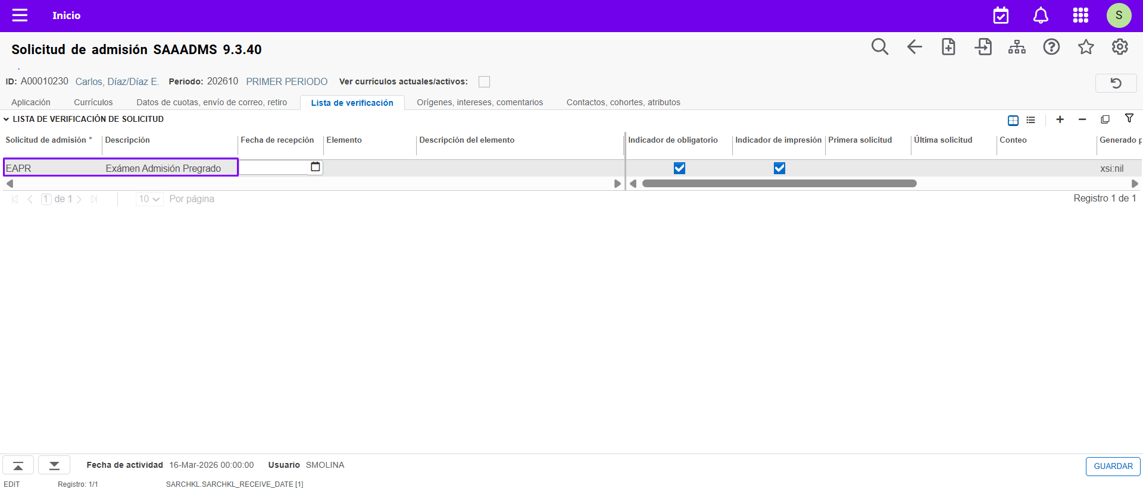
Configuraciones: SAADMS Solicitud de admisión
Lista de verificación
Validar los requisitos de admisión
1
En la solicitud de admisión en la lista de verificación se muestra dos requisitos, uno de ellos corresponde al examen de admisión de pregrado.
1.- Solicitud de admisión. Dato obligatorio.

Slide 12
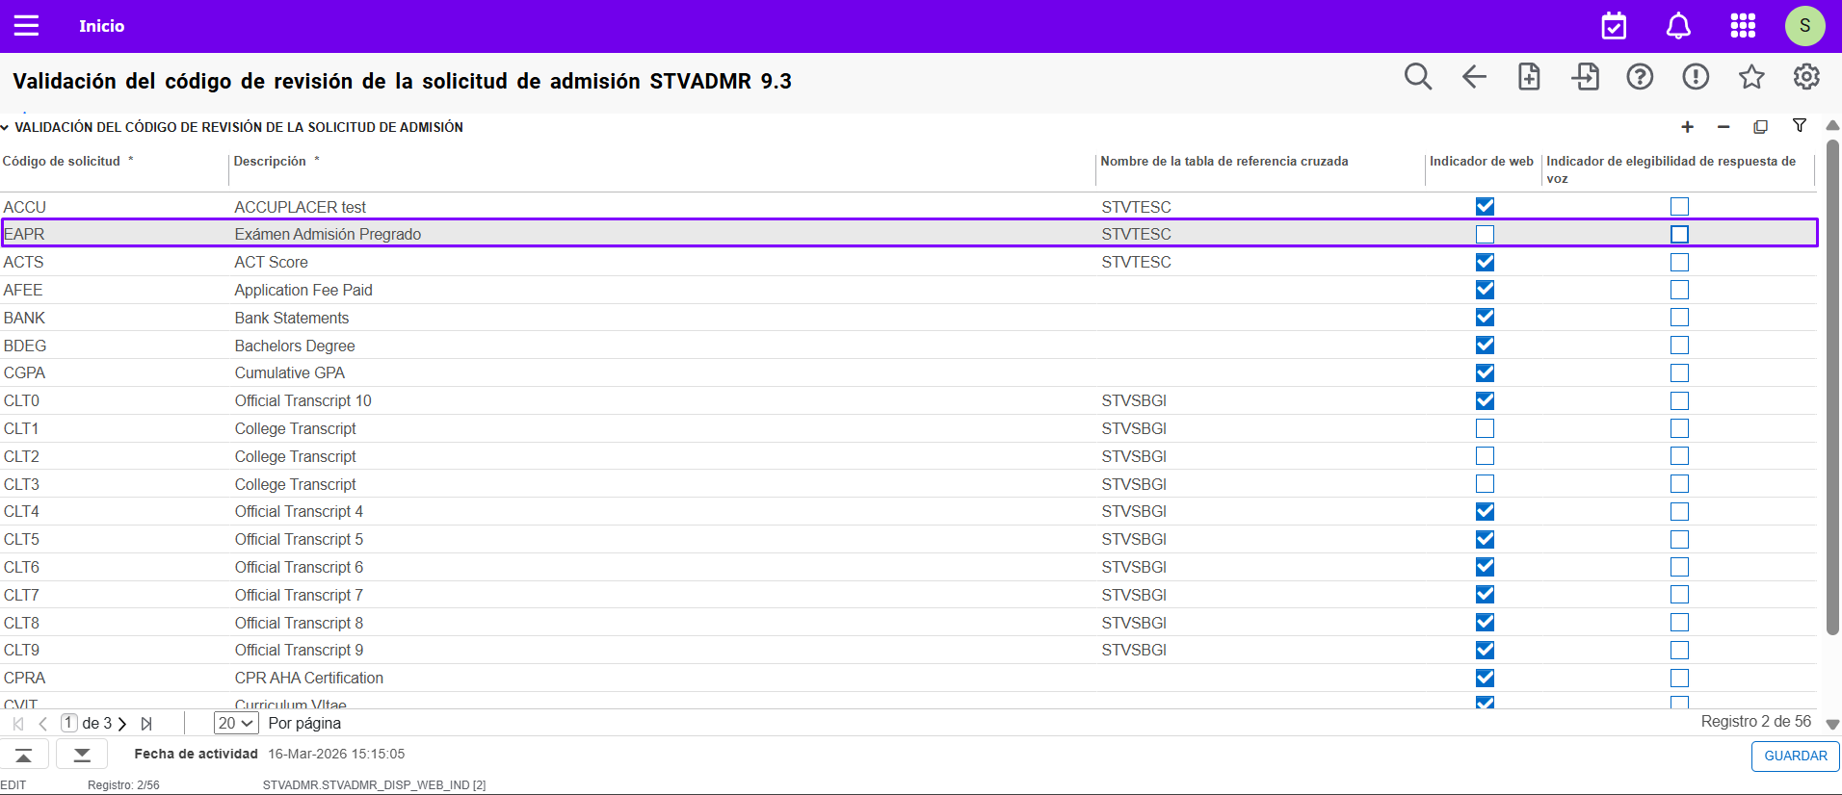
Configuraciones: STVADMR Validación del código de revisión de la solicitud de admisión
Validar los requisitos de admisión
El requisito está vinculado con un examen, de manera que cuando se realice el registro del examen el requisito se marcará como cumplido en la lista de verificación.

Slide 13
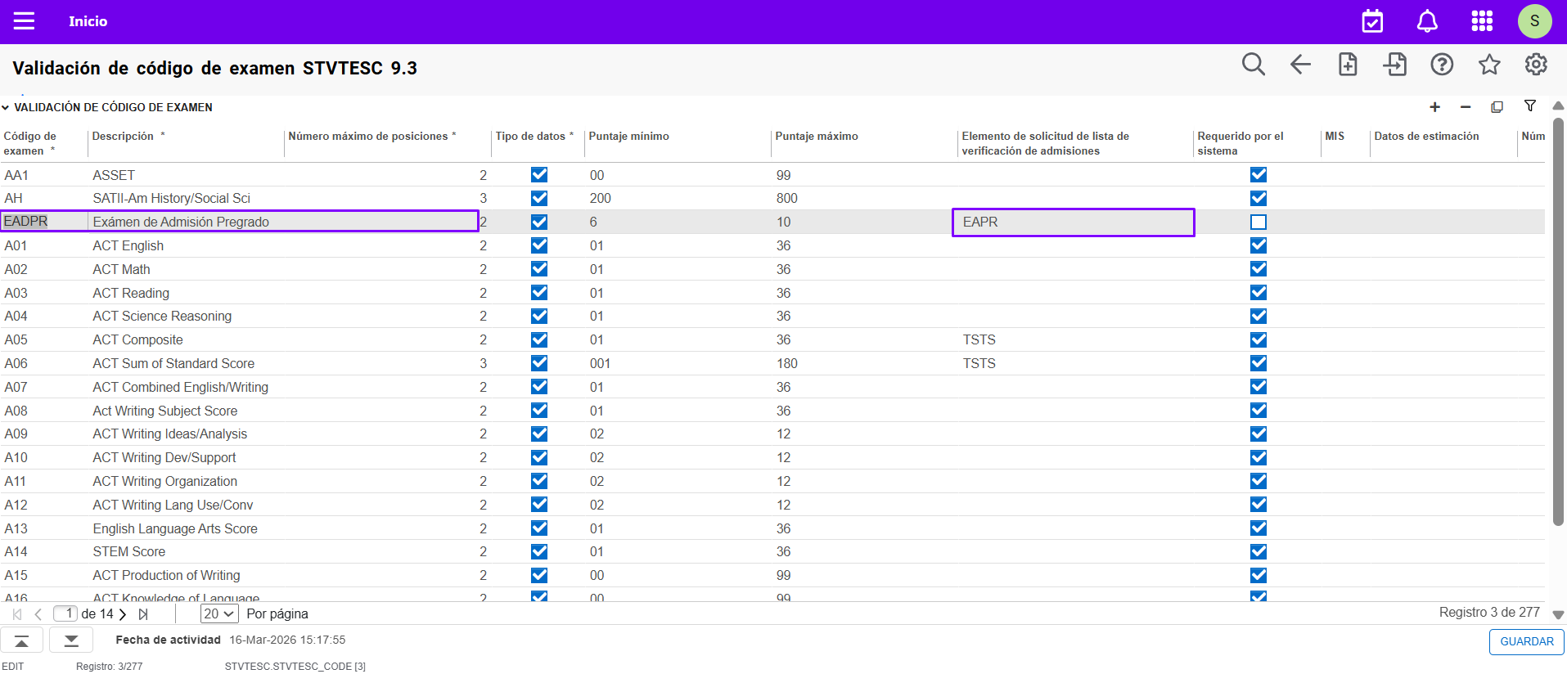
Configuraciones: STVTESC Validación de código de examen
Validar los requisitos de admisión
1
2
1.- Examen configurado.
2.- Para que cumpla con el requisito EAPR.

Slide 14
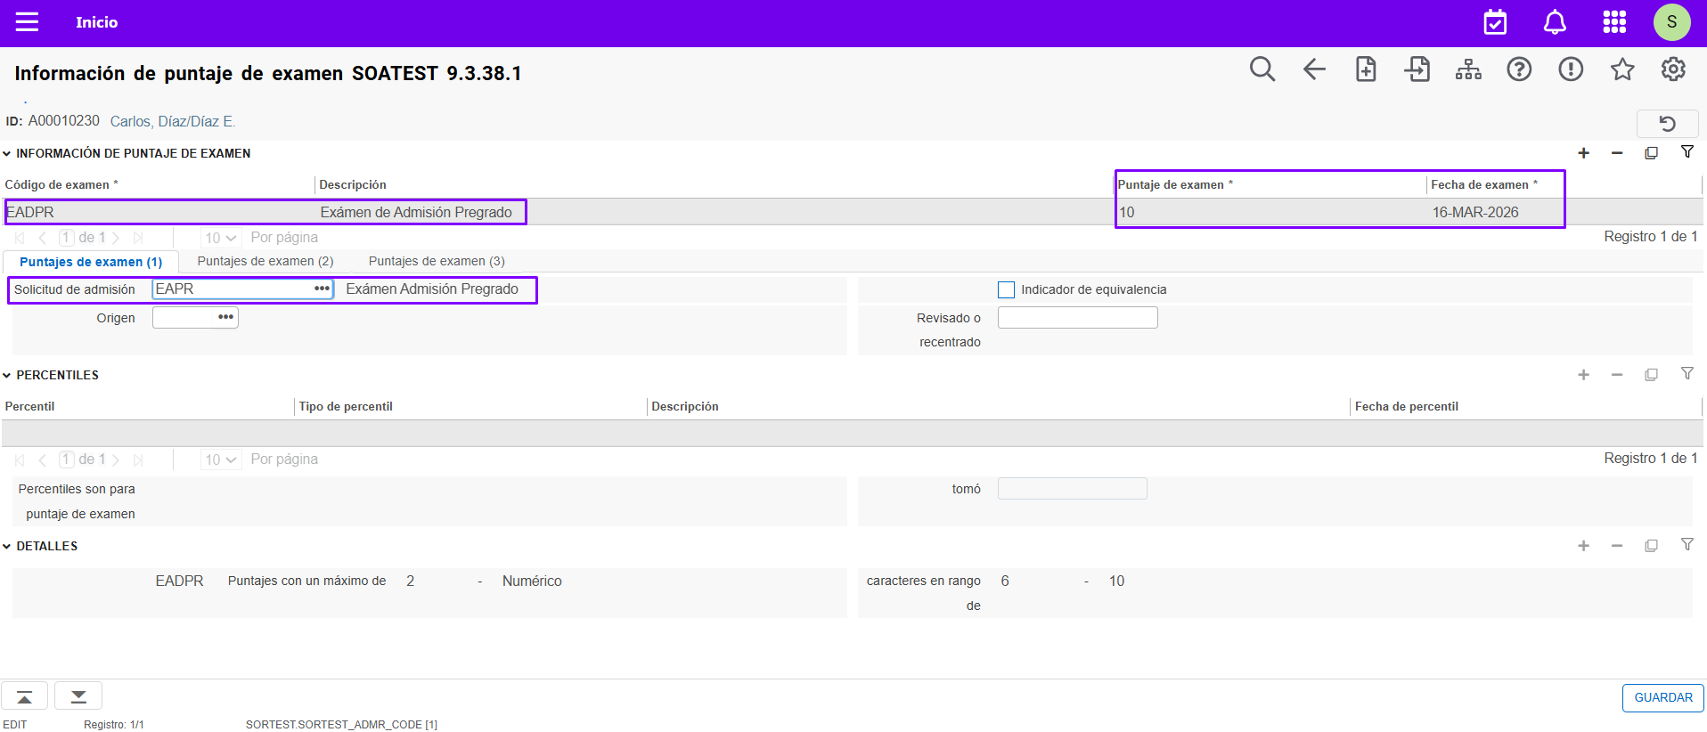
Configuraciones: SOATEST Información del puntaje de examen
Validar los requisitos de admisión
1
2
3
Al ingresar el
1.- Código del examen.
2.- El puntaje y la fecha de examen el sistema muestra automáticamente.
3.- Código de la solicitud de admisión
4.- Se guarda el registro.
4

Slide 15
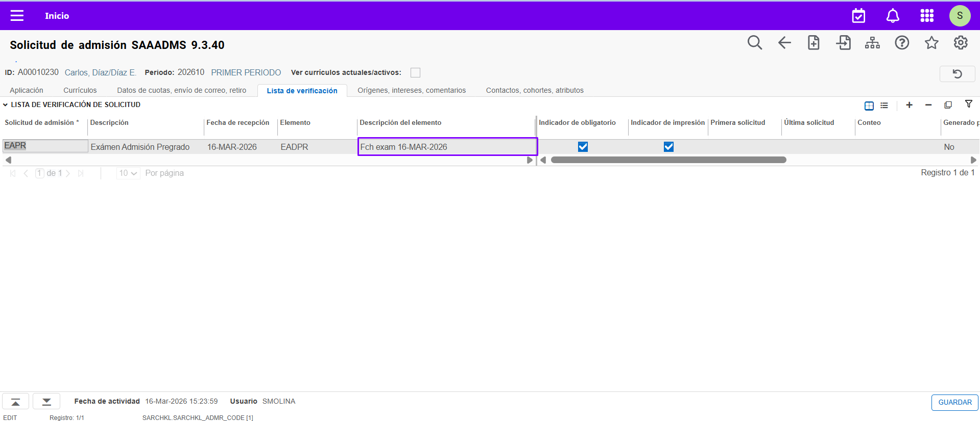
Configuraciones: SAADMS Solicitud de admisión
Lista de verificación
Validar los requisitos de admisión
1
2
Al revisar:
1.- Lista de verificación el examen se muestra como cumplido y con el código que fue registrado en SOATEST
2.- Descripción del elemento, fecha cumplimiento examen.

Slide 16
Control de requisitos
Validar los requisitos de admisión

Slide 17
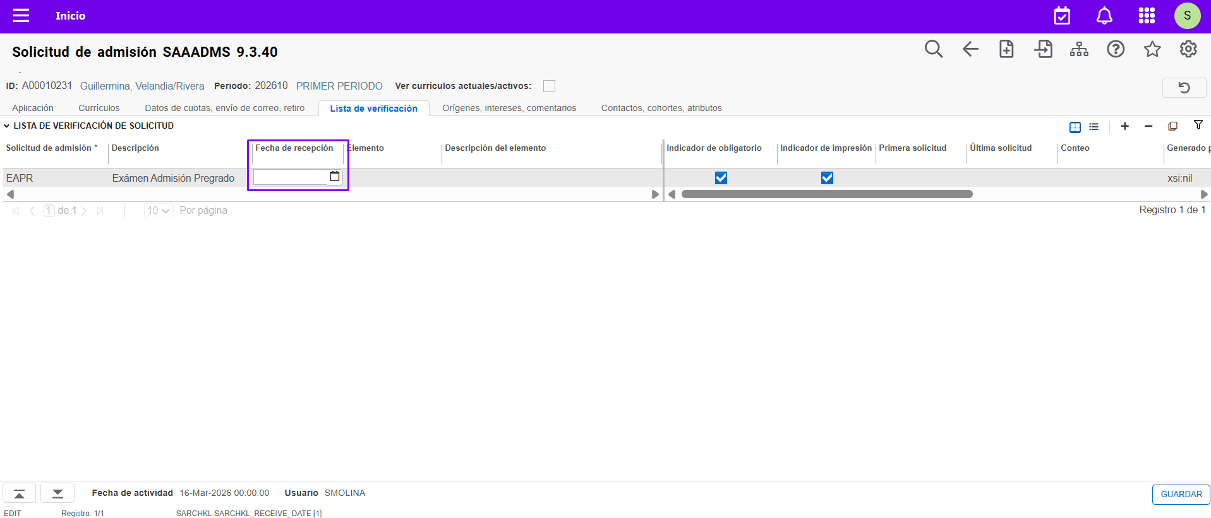
Configuraciones: SAADMS Solicitud de admisión
Lista de verificación
Validar los requisitos de admisión
1
Para indicar que un requisito ha sido cumplido por el aspirante:
1.- Debe ingresar la fecha de recepción.

Slide 18
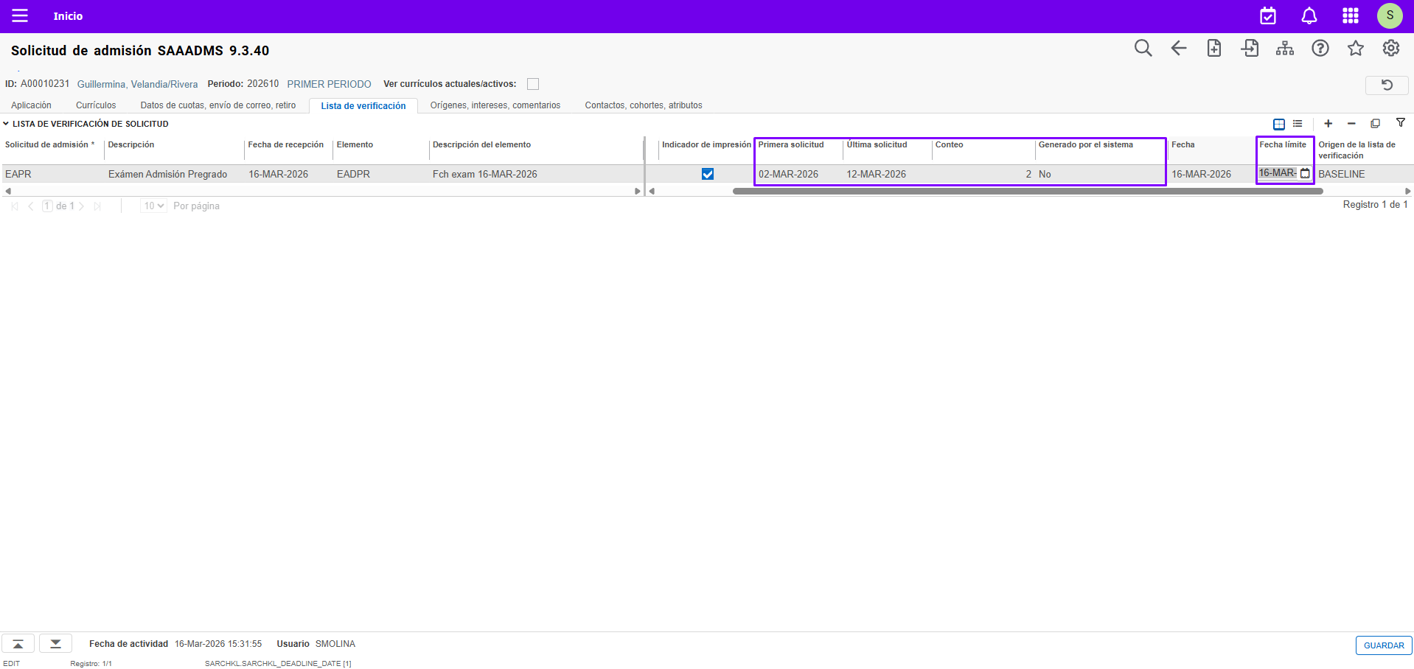
Configuraciones: SAADMS Solicitud de admisión
Lista de verificación
Validar los requisitos de admisión
1
2
3
Adicional a la fecha de recepción se pueden ingresar las fechas de:
1.- Primera solicitud.
2.- Última solicitud.
3.- Fecha límite.
El sistema aumentará el registro del conteo. Estos campos son informativos.

Slide 19
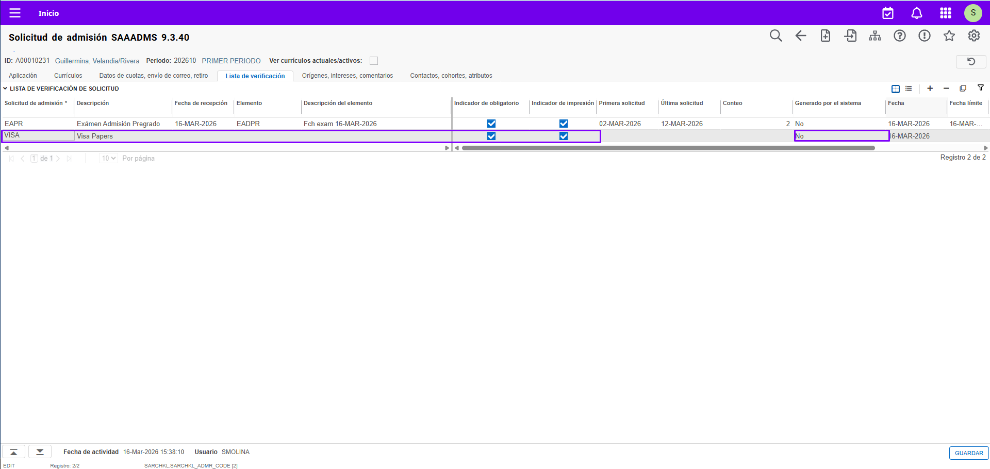
Configuraciones: SAADMS Solicitud de admisión
Lista de verificación
Validar los requisitos de admisión
3
1
2
Se pueden insertar requisitos adicionales:
1.- lista de verificación generada por el sistema.
2.-El campo de requerido por el sistema mostrará si el registro fue generado directamente.
3.-También se pueden eliminar registros de la lista.

Slide 20
Estado de la solicitud
Validar los requisitos de admisión

Slide 21
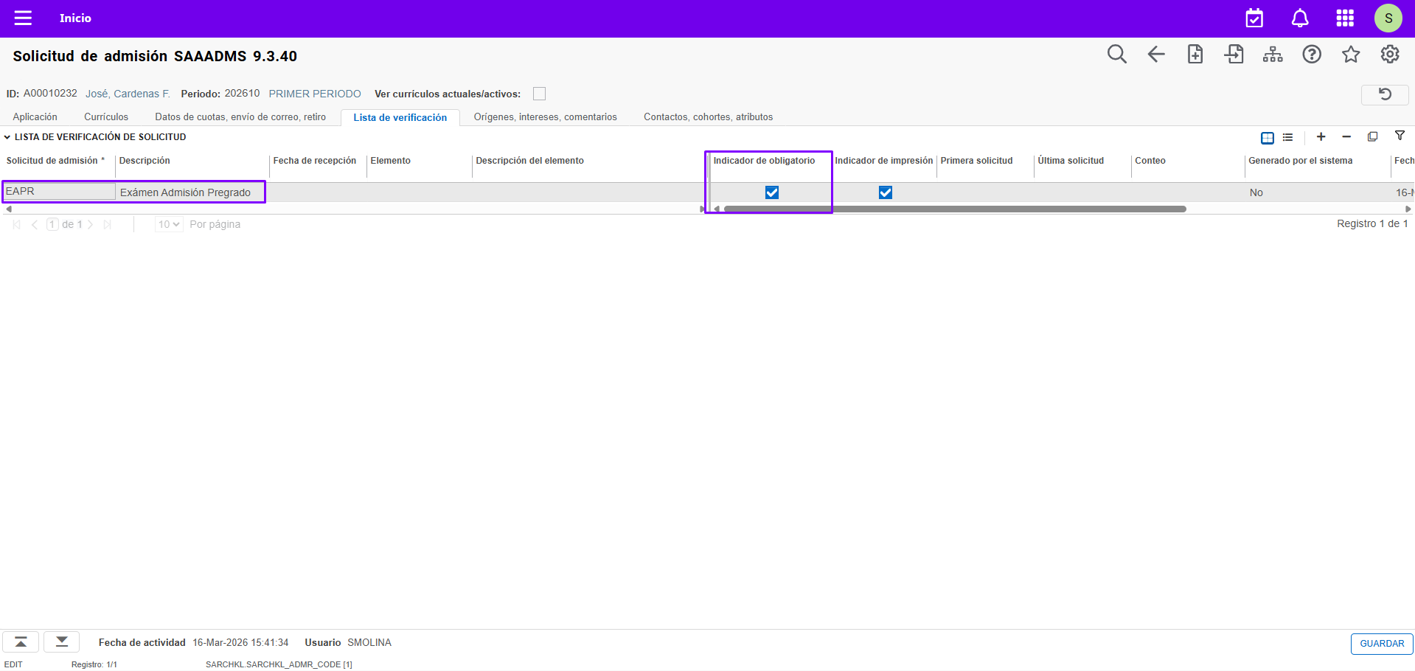
Configuraciones: SAADMS Solicitud de admisión
Lista de verificación
Validar los requisitos de admisión
2
1
Cuando en la lista de verificación existen:
1.- Registro de requisitos obligatorios el estatus de la solicitud se mostrará como incompleta hasta que.
2.- Se registre la fecha de recepción de estos.

Slide 22
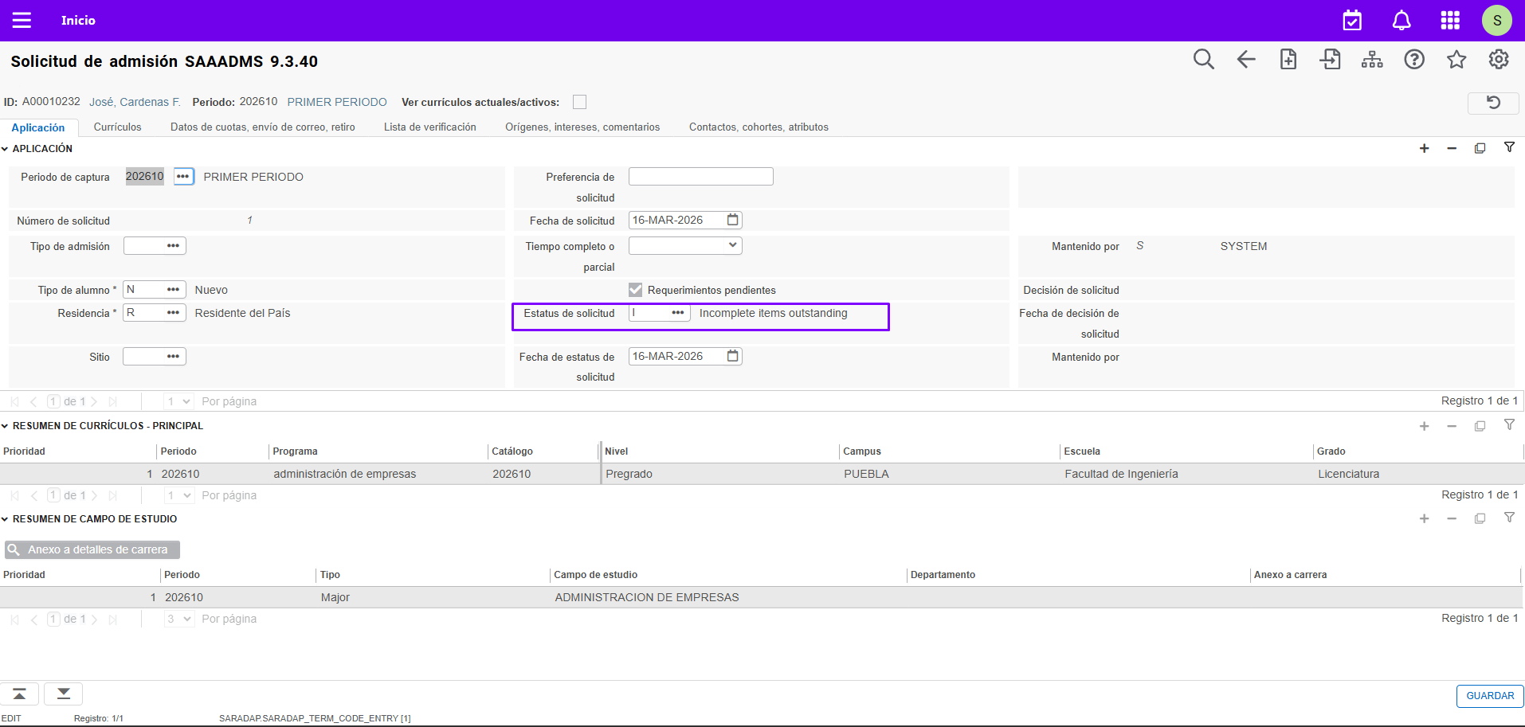
Configuraciones: SAADMS Solicitud de admisión
Lista de verificación
Validar los requisitos de admisión
1
Se muestra
1.- Estatus de la solicitud como I - INCOMPLETA.

Slide 23
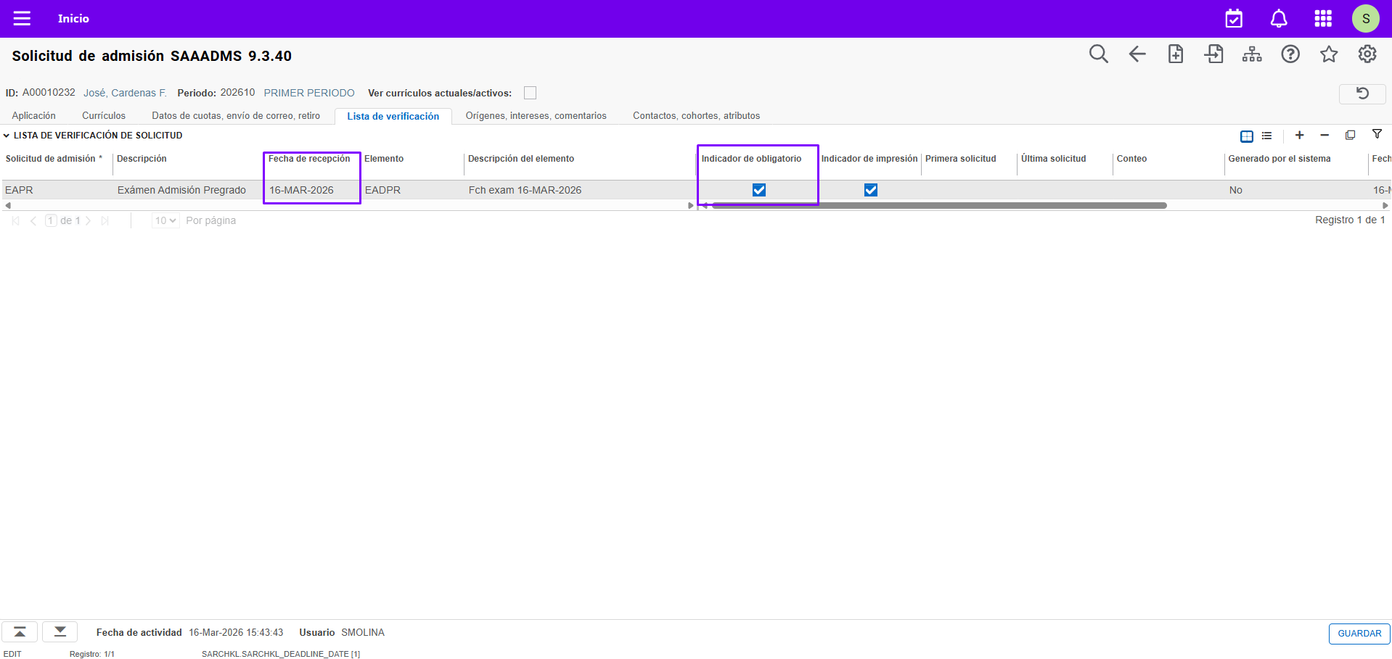
Configuraciones: SAADMS Solicitud de admisión
Lista de verificación
Validar los requisitos de admisión
1
2
Cuando en la lista de verificación se marca:
1.- Fecha de recepción de los requisitos obligatorios el sistema actualiza el estatus de la solicitud a completa.
2.- Indicador de obligatorio.

Slide 24
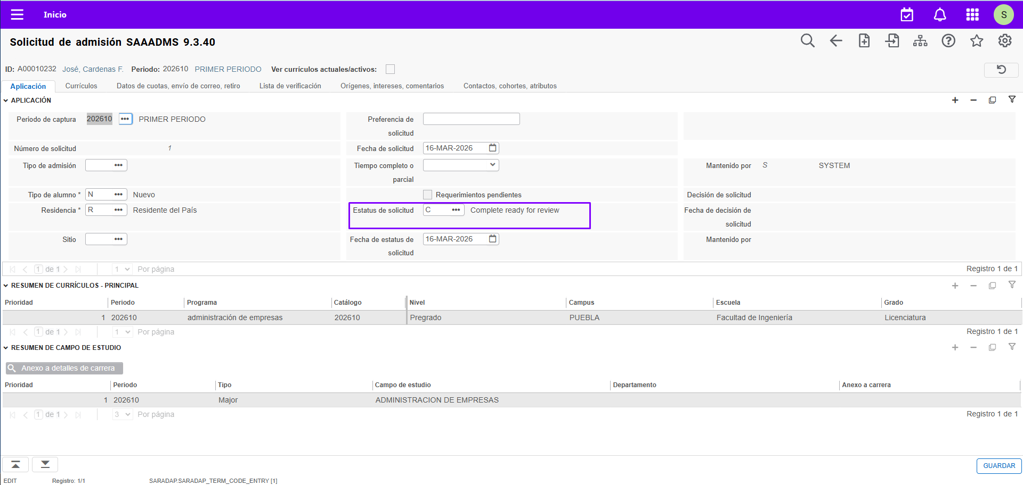
Configuraciones: SAADMS Solicitud de admisión
Aplicación
Validar los requisitos de admisión
1
1.- Se muestra el estatus de la solicitud como C - COMPLETA.

Slide 25
RESUMEN
Validar los requisitos de admisión
Validar los requisitos de admisión
Se ingresan los puntajes obtenidos en exámenes de admisión en la página SOATEST.
Cuando un requerimiento está vinculado con un examen, la fecha de recepción del requerimiento estará actualizado automáticamente en SAAADMS al registrar el examen en SOATEST
Se debe indicar una fecha de recepción en SAAADMS para un requisito para que se considere cumplido
Cuando todos los requisitos obligatorios tienen una fecha de recepción, el estado de la solicitud se actualiza automáticamente, de “I – Incompleto / Pendiente” a “C – Completo / Listo para Revisión

Slide 26


MUCHAS GRACIAS
Sergio Molina
Sergio.molina@ellucian.com

